Slide 1

现代密码学
中国海洋大学 信息安全实验室

Slide 2

8
第
章
椭圆曲线与
基于身份的密码学

Slide 3
本章内容
8.1 椭圆曲线概述
8.2 基于身份的密码学(IBC)

Slide 4

8.1 椭圆曲线概述

Slide 5
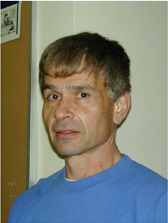

1985年，N.Koblitz(华盛顿大学) 和 V.Miller(IBM)分别独立提出了椭圆曲线密码体制(ECC)的思想
Neal Koblitz

Slide 6

ECC因密钥长度短、计算速度快而迅速爆红，成为公钥密码的主流之一，是设计大多数计算能力和存储空间有限、带宽受限又要求高速实现的安全产品的首选。
  智能卡
  无线网络
  手持设备
  ……

Slide 7
椭圆曲线的曲线方程
一般来讲，椭圆曲线的曲线方程是以下形式的三次方程：
其中，a₁,a₂,a₃,a₄,a₅,a₆∈R
满足该方程的(x,y)称为椭圆曲线E上的点，通常用大写字母P、Q或R表示。

Slide 8

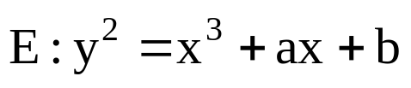

非奇异椭圆曲线
设a,b∈R，且 ，方程
的所有解(x,y)，连同一个无穷远点O组成集合E称为非奇异椭圆曲线。
是保证方程有三个不同解(实数或复数)的充要条件
如果 ，则对应的椭圆曲线称为奇异椭圆曲线

Slide 9
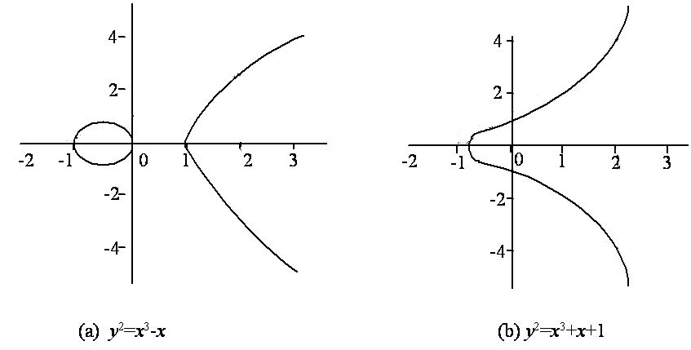
非奇异椭圆曲线的两个例子

Slide 10
非奇异椭圆曲线可构成加法交换群
若E是非奇异椭圆曲线，可在该集合上定义一个二元运算，通常用加法表示，使之成为交换群(E,+)。
加法交换群(E,+)的特性
  单位元：无穷远点O
    对于任意P∈E，有P+O=O+P=P
  逆元：设P=(x,y)∈E，则P的逆元定义为-P=(x,-y)
    于是，P+(-P)=(x,y)+(x,-y)=O
  对任意P,Q∈E，设P=(x₁,y₁),Q=(x₂,y₂)，计算P+Q时考虑以下三种情况：

Slide 11
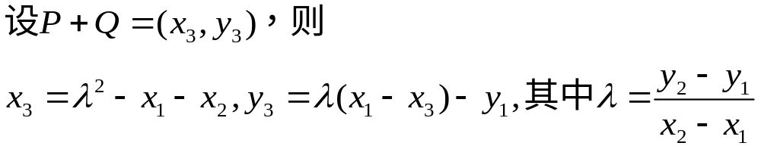
x₁≠x₂ 时
  画一条通过P、Q的直线与椭圆曲线交于R，R的逆元便是P+Q的结果
R
Q
P
P+Q

Slide 12
x₁=x₂ 且 y₁=-y₂ 时，P与Q互为逆元
此时，P+Q=O
P
Q

Slide 13
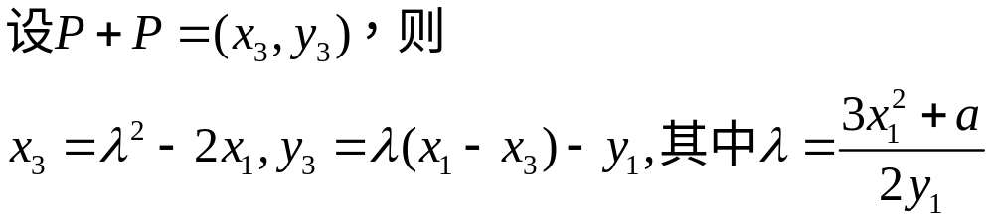
x₁=x₂ 且 y₁=y₂ 时，则P=Q (点P与自己相加)
  画一条通过P的切线，与椭圆曲线交于R，R的逆元便是P+P的结果
P
P+P
P
R
y₁=y₂ ≠0
y₁=y₂ =0
P+P=O

Slide 14
令P为椭圆曲线E上一点。对正整数n，若点P自加n次，即P+P+…+P，可简写成 nP
P的阶：满足 nP=O 的最小正整数 n

Slide 15
有限域上的ECC
密码学中使用的是有限域上的椭圆曲线，是由方程
E: y²≡x³+ax+b (mod p)
定义的曲线(包括无穷远点O)
其中 a,b∈F_{p}，且满足4a³+27b² ≠0 (mod p)
  E上点的坐标 x 和 y 都是F_{p}中的元素，即属于{0,1,…,p-1}
  注意：前面介绍的椭圆曲线方程的系数是实数(连续的)，而有限域上的椭圆曲线方程的系数属于F_{p}(离散的，整数)

Slide 16
F_{p} 称为E的基域
有限域F_{p}上的椭圆曲线，通常记为E(F_{p})，简记为E
E(F_{p})在加法定义下形成交换群，简记为(E,+)
  单位元：无穷远点O
  加法运算与实数上的曲线加法相同，只是所有的坐标运算都是模p的

Slide 17
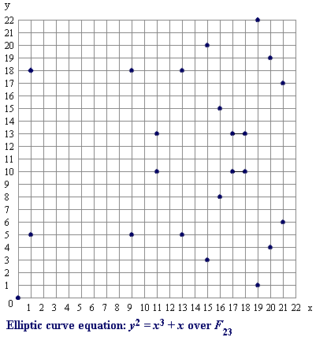
举例
y² = x³ + x mod 23

Slide 18
椭圆曲线上的困难问题
椭圆曲线密码体制(ECC)建立在椭圆曲线上的困难问题之上
基于离散对数、Diffie-Hellman问题的密码方案均可用椭圆曲线实现
  Diffie-Hellman密钥交换协议（椭圆曲线版）
  ElGamal密码体制（椭圆曲线版）
  ……

Slide 19
椭圆曲线上的困难问题
设P∈E(F_{p}), P的阶是一个非常大的素数，则有如下两个困难问题：
  椭圆曲线上的离散对数问题(DL)
    令Q=kP，则给定P、Q，求k是计算上不可行的
  椭圆曲线上的计算Diffie-Hellman问题(CDH)
    给定aP、bP，求abP是计算上不可行的

Slide 20


椭圆曲线版Diffie-Hellman密钥交换协议
系统建立：
  选择椭圆曲线E(F_{p})，及其上一点P，设P的阶是一个非常大的素数
  E(F_{p})和P是公开的系统参数
密钥交换如下图：
Y_{A} =xP
Y_{B} = yP
Y_{A}
Y_{B}
xY_{B} = K yY_{A} = K
(xyP = K) (xyP = K)

Slide 21
椭圆曲线概述 ECC的优点小结
安全性高
  比基于传统离散对数问题的公钥体制更安全
灵活性好
  F_{p}上的椭圆曲线可通过改变参数得到不同的曲线
密钥长度更短
  使用更短的密钥长度提供相同的安全强度
ECC | 160 bit | 224 bit
RSA | 1024 bit | 2048 bit
密钥长度比 | 6:1 | 9:1

Slide 22
国外已有用ECC进行加解密的产品出现在市场上
  美国NeXT Computer公司开发快速椭圆曲线加密(FEE)算法
  加拿大Certicom公司开发出实用的ECC集成电路
  3COM/Palm Computing、Motorala、日本Mitsushita及NTT实验室、法国Thompson、德国Siemens、加拿大Waterloo大学等也都实现这一体制 (包括软件和硬件实现)
目前，ECC标准化正在进行中。虽然还没有统一的标准方案，但已有一些较为成熟的标准出现
  IEEE（P1363）
  ANSI X9F1工作组（X9.42，X9.62和X9.63）
  ISO/IEC
  ……

Slide 23


SEC Standards for Efficient Cryptography
Recommended Elliptic Curve Domain Parameters
  提出者：Certicom Corp.
拥有超过500个关于ECC的专利
    比特币中使用 ECDSA/secp256k1曲线

Slide 24
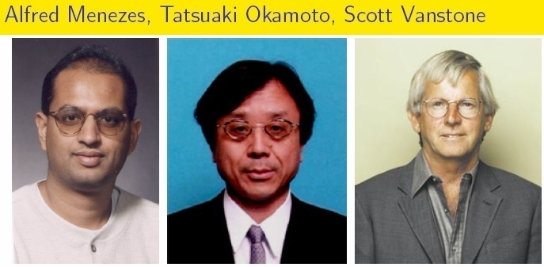
双线性映射技术（Bilinear Pairing）
超奇异椭圆曲线是有限域上一种特殊的椭圆曲线
在该类曲线上，存在一种被称为双线性映射(bilinear pairing)的有效算法，可以将曲线上两个点映射到基域上的一个元素
如今，基于超奇异椭圆曲线和双线性映射的密码体制变得炙手可热，成为当今密码学研究的热点。

Slide 25
双线性映射技术 描述
设p是大素数，加法群G₁和乘法群G₂都是p阶群。双线性映射e:G₁×G₁→G₂满足以下条件：
  双线性：对任意 P,Q,R∈G₁ 和 a,b∈Z*_{p} 有
  e(P, Q+R)=e(P, Q) e(P, R)
  e(P+Q, R)=e(P, R) e(Q, R)
  e(aP, bQ)=e(P, Q)^{ab}
  非退化性：存在P∈G₁,有e(P, P)≠1
  可计算性：对于所有P,Q∈G₁, e(P, Q)可有效计算
通常，取G₁为有限域上超奇异椭圆曲线，G₂为G₁的基域 (椭圆曲线所基于的有限域)

Slide 26
双线性映射技术 超奇异椭圆曲线上的困难问题
离散对数问题(DL)
计算Diffie-Hellman问题(CDH)
双线性Diffie-Hellman问题(BDH)
  设 a, b, c∈Z*_{p}，给定 P, aP, bP, cP∈G₁
  求e(P,P)^{abc} 是计算上不可行的

Slide 27
双线性映射技术 应用举例
三方Diffie-Hellman密钥交换协议
  系统建立
    随机选择大素数p，生成p阶加法群G₁和乘法群G₂
    随机选择阶足够大的元素P∈G₁
    e:G₁×G₁→G₂是双线性映射

Slide 28



双线性映射技术 应用举例
  密钥交换
随机选择c∈Z*_{p}
cP
aP
Internet
bP
随机选择a∈Z*_{p}
随机选择b∈Z*_{p}

Slide 29
双线性映射技术 应用举例
a: Alice自己的选择
bP: 来自Bob
计算共享密钥
  Alice 计算 K = e(bP,cP)ª = e(P,P)^{abc}
  Bob 计算 K = e(aP,cP)^{b} = e(P,P)^{abc}
  Carol计算 K = e(aP,bP)^{c} = e(P,P)^{abc}
于是，三人获得相同的密钥K
cP: 来自Carol

Slide 30
双线性映射技术 应用举例
双线性Diffie-Hellman问题 (BDH)
设 a, b, c∈Z*_{p}
给定 P, aP, bP, cP∈G₁
求 e(P,P)^{abc} 是计算上不可行的
安全性分析
  攻击者能获得哪些信息？
    获得系统参数P
    窃听到aP, bP, cP
    但无法计算出 e(P,P)^{abc}
  原理：BDH问题是计算上困难的
当然，为防止中间人攻击，需要加入认证功能，以保证接收到数据的来源的可靠性。

Slide 31
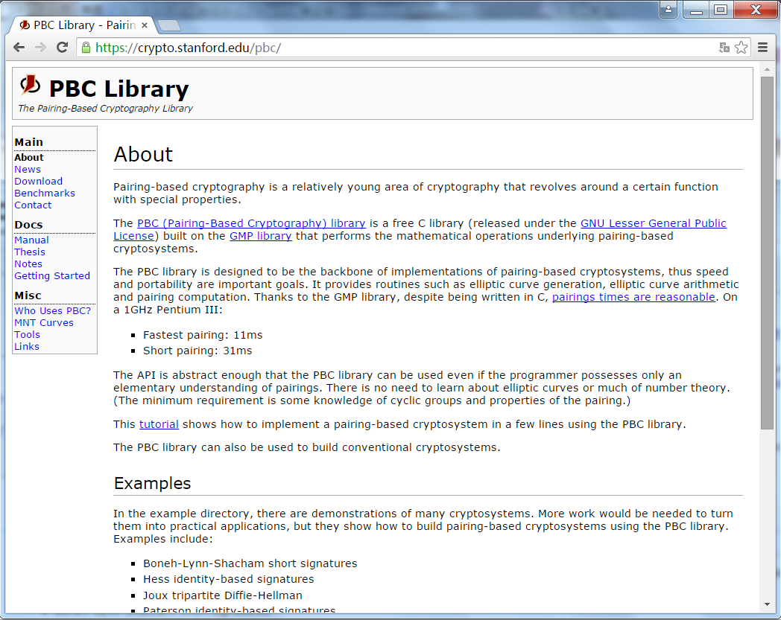
双线性映射技术 支持双线性映射的软件包
PBC-library
  开发者：Ben Lynn
  注：需要另一个软件包GMP的支持

Slide 32
双线性映射技术 优缺点
优点
提供了丰富的运算性质，可以满足以前难以满足的安全需求
缺点
目前广泛应用的算法(Weil pairing, Tate pairing)计算速度相对较慢

Slide 33
8.2 基于身份的密码学(IBC)

Slide 34
传统公钥密码体制存在的问题：
公钥杂乱无章，随机的，不可识别
如何确保公钥的真实性？
  需要将所有者的身份和公钥绑定
    公钥证书，PKI
    但PKI的运行和维护代价很大

Slide 35
Q: 是否有另一种解决该问题的方法？
基于身份的密码学 (Identity-Based Cryptography)

Slide 36
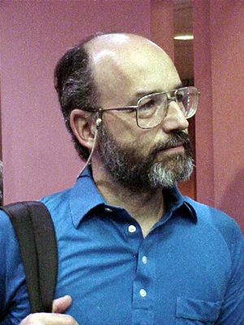
IBC 的提出
Adi Shamir
1984年
相关文献： Identity-Based Cryptosystems and Signature Scheme

Slide 37
IBC的原理
传统公钥密码中公钥的产生
  先选择私钥，再计算公钥，公钥必然显得“一片混乱”
IBC 产生公钥的原理
  先选择公钥，再计算私钥
  公钥可选择email地址、身份证号等，称之为用户的身份，记为ID
  (注意：公钥就是ID，或从ID直接推导而来)
  私钥看起来杂乱无章，没关系，反而有利

Slide 38



IBC下的秘密通信模型
Trusted Agency (TA)
Bob@gmail.com
由ID产生用户私钥
13%df#ef5&g
公开信道
身份ID
身份ID
私钥SK
明文M
密文C
明文M
加密 E(·)
解密 D(·)
破译

Slide 39
ID必须是每个用户唯一确定的信息，比如身份证号、电子邮箱等。
需要注意的是
  ID并没有任何特殊的数学意义，它所具有的是特殊的社会意义。
  因为，数学上可以用任何串做公钥，于是我们选择了具有特殊社会意义的串作为ID。

Slide 40

Trusted Agency (TA)
我们依然需要一个可信第三方，用以帮助用户产生私钥，称之为
Trusted Agency (TA)
也即，用户选择自己的ID作为公钥
TA根据ID产生相应的私钥（用户的私钥从TA那里获得）
注意
  IBC中的TA 与 PKI中的CA 职能不同
  TA的任务简单很多
Trusted Agency (TA)

Slide 41


CA 与 TA 的区别
CA
TA
CA的任务
  绑定ID和公钥
  (ID不是公钥)
TA的任务
  由ID计算出私钥
(公钥就是ID，或从ID直接推导而来)
公钥证书
ID
公钥
ID
产生
绑定
私钥
公钥

Slide 42









IBC的优缺点
优点
  避免使用复杂的PKI系统
缺点
  私钥泄露以后，相应的ID也就无法使用
    密钥撤销问题是影响IBC发展的主要桎梏
  密钥托管问题（Key-escrow）
    私钥由TA产生，一旦TA被攻破，所有用户信息将受到严重威胁
私钥泄露了
怎么办

Slide 43
扩展阅读
IBS
基于身份的
签名方案
IBE
基于身份的
加密方案

Slide 44
本章小结
掌握ECC的优势
掌握椭圆曲线加法群的几何性质
掌握双线性映射技术的描述
掌握IBC的基本概念、优缺点、TA和CA的区别
了解椭圆曲线版Diffie-Hellman密钥交换协议

Slide 45
练习题
与传统公钥密码相比，ECC的优点是 ( )
A. 安全性高 B. 灵活性好 C. 密钥长度更短 D. 以上都对
不属于双线性映射特性的是 ( )
A. 双线性 B. 非退化性 C. 可计算性 D. 差分性
3. TA的主要任务是 ( )
A. 签发证书 B. 产生用户私钥
C. 作废过期证书 D. 以上都不对
D
D
B

Slide 46
练习题
IBC中的密钥托管问题是指 ( )
A. ID如果发生泄露，其安全性会受到威胁
B. 私钥泄露以后，相应的ID也就无法使用
C. 私钥由TA产生，一旦TA被攻破，所有用户信息将受到严重威胁
D. 以上都不对
C

Slide 47
练习题
双线性映射技术作用于 ( )
A. 奇异椭圆曲线 B. 非奇异椭圆曲线
C. 超奇异椭圆曲线 D. 以上都不对
双线性映射技术可以 ( )
A. 将曲线上一个点映射到其基域的一个元素
B. 将曲线上两个点映射到其基域的一个元素
C. 将基域的一个元素映射到曲线上的一个点
D. 以上都不对
C
B

